Slide 1
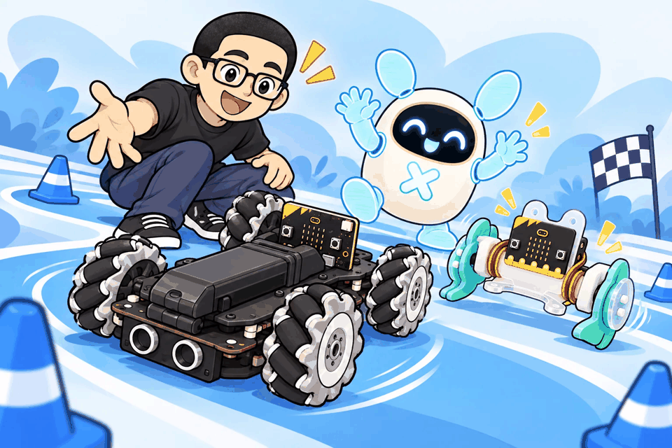
포니봇과 첫 만남
4차시 기본형 포니봇판 · 1교시
Notes:
[시작 0분] 발문: 표지의 로봇은 어떤 모습으로 움직일 것 같나요? / 예상 답: 바퀴로 굴러가요, 앞으로 가요 / 진행: 배부 전에 이 화면만 띄워 둡니다. 포니봇·마이크로비트·데이터용 USB 케이블은 아직 나눠 주지 않습니다. AI 포니봇은 바운더리엑스(boundaryX)의 제품입니다. / 주의: 포니봇과 마이크로비트는 시작 신호 뒤에 나눠 줍니다.

Slide 2
1교시 · 2/16
AI 놀이터에 온 걸 환영해!
포니봇과 함께 4개의 경기장을 통과해요
길잡이: "경기장이 4개 있어. 오늘은 첫 경기장, 출발과 멈춤이야!"
오늘의 경기장: 출발하고, 스스로 멈추고, 옆으로 비키기
Notes:
[이야기 2분] 발문: 그림 속 포니봇은 지금 무엇을 하고 있나요? / 예상 답: 달리고 있어요, 고깔 사이를 지나가요 / 진행: 4차시 동안 경기장 4개(출발과 멈춤 → 거리 지키기 → 신호 알아보기 → 우리 모둠 경기)를 통과한다고 알려 줍니다. 오늘은 첫 경기장입니다. 그림 속 길잡이 로봇이 미션을 안내한다고 소개합니다. / 주의: 그림은 제조사 바운더리엑스의 활동 그림입니다. 그림 속 장면은 상상 장면이고 실제 수업 경기장과 다를 수 있다고 말해 줍니다.

Slide 3
1교시 · 3/16
오늘의 목표
피지컬 AI의 눈·뇌·몸을 포니봇에서 찾을 수 있어요
1
예상하고, 실행해서, 내 예상과 비교할 수 있어요
2
포니봇이 출발하고 스스로 멈추게 블록을 고칠 수 있어요
3
Notes:
[목표 1분] 발문: 세 목표 중 가장 자신 있는 것과 가장 어려울 것 같은 것은 무엇인가요? / 예상 답: 인사 순서 만들기는 쉬울 것 같고, 블록을 포니봇에 보내기는 어려울 것 같아요 / 진행: 목표 세 줄을 함께 읽습니다. 마지막 목표(블록 코딩)가 오늘의 중심 활동임을 알려 줍니다. / 주의: 목표는 수업 끝 자기 점검과 이어진다고 알려 줍니다.

Slide 4
1교시 · 4/16
안전 약속 3가지
떨어뜨리지 않기
책상 가장자리에 두지 않아요
1
천천히
속도는 선생님이 정해 준 값으로
2
위험하면 바로 멈추기
전원 스위치를 꺼요
3
Notes:
[준비 3분] 발문: 로봇이 책상에서 떨어지면 어떻게 될까요? / 예상 답: 부서져요, 다쳐요 / 진행: 모둠별 포니봇 배부, 전원 켜기, 활동지 1쪽 안전 약속에 서명. 속도 숫자는 교사가 실물로 정한 값을 칠판에 적어 줍니다(예제 코드의 80은 예시 값). / 주의: 포니봇 거리센서는 책상 끝을 보지 못합니다. 움직이는 시험은 바닥이나 울타리 안에서만 합니다. 전날 점검 예제(00번)로 바퀴·센서를 확인해 둡니다.

Slide 5
1교시 · 5/16
포니봇은 누가 움직이게 할까요?
1
포니봇이 스스로 생각해서
2
마이크로비트에 넣은 프로그램
3
바퀴가 힘들어서
포니봇이 앞으로 가다가 멈췄어요. 멈추라고 정한 것은 무엇일까요?
Notes:
[도입 2분] 발문: 로봇이 멈춘 것은 누가 정했을까요? 하나를 골라 손가락으로 번호를 들어 보세요. / 예상 답: 2번이요, 프로그램이 시켰어요 (1번을 고르는 학생도 있음) / 진행: 모둠별로 번호를 고르게 한 뒤 화면에서 많이 나온 보기부터 눌러 봅니다. 틀린 보기를 누르면 왜 아닌지 설명이 나오니 함께 읽습니다. / 주의: 1번을 고른 학생을 틀렸다고 하지 말고 '스스로 생각하는 것처럼 보이게 만드는 방법'을 3교시에 배운다고 연결합니다. (정답: 2번 — 맞아요! 사람이 블록으로 만든 프로그램이 마이크로비트(뇌)에 들어 있어요.)

Slide 6
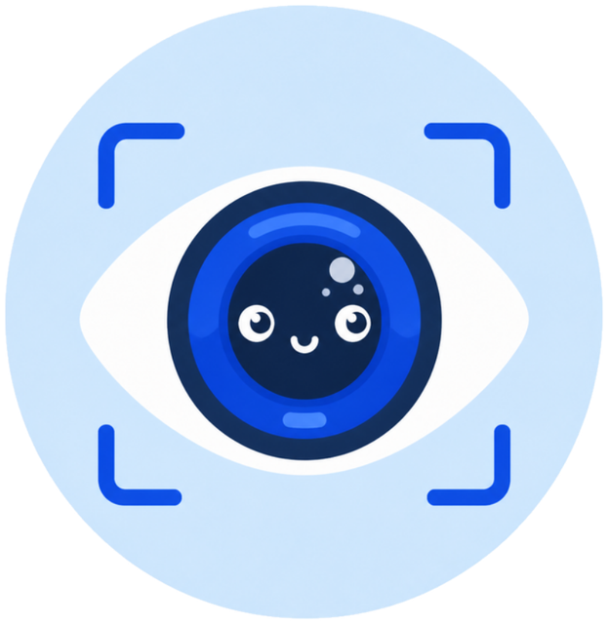
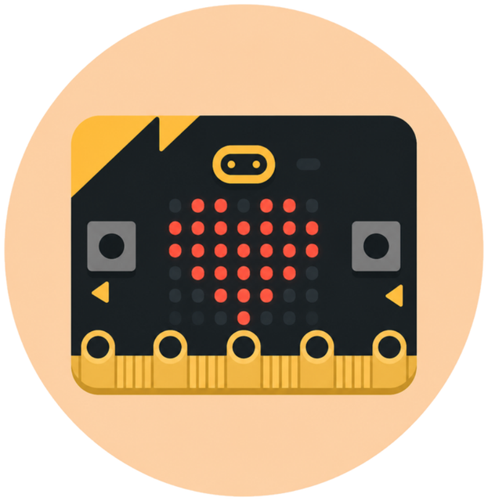
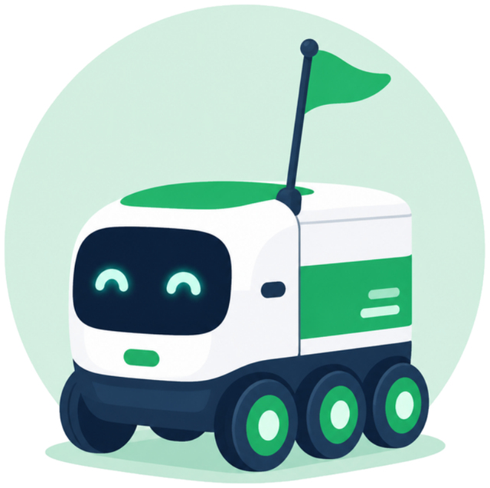
1교시 · 6/16
피지컬 AI = 눈 + 뇌 + 몸
눈
센서·카메라: 보고 느끼기
뇌
마이크로비트·AI: 판단하기
몸
바퀴·화면: 움직이고 보여 주기
사람도 눈으로 보고 → 머리로 생각하고 → 몸으로 움직여요
Notes:
[개념 3분] 발문: 사람은 무엇으로 보고, 무엇으로 생각하고, 무엇으로 움직이나요? / 예상 답: 눈, 뇌, 손과 발 / 진행: 사람과 로봇을 나란히 비교합니다. 로봇 청소기·자율주행차를 예로 한 줄씩 말해 줍니다. 포니봇은 바퀴와 화면이 몸입니다. / 주의: '뇌'에는 마이크로비트와 AI 두 가지가 있다고만 말하고, 자세한 구분은 뒤 교시에서 다룹니다. 눈은 파랑·뇌는 주황·몸은 초록으로 칠판에 씁니다.

Slide 7
1교시 · 7/16
포니봇 몸 살펴보기
1
바퀴 4개 (메카넘 바퀴)
몸 — 옆으로도 움직여요
2
초음파 거리센서
눈 — 앞 물체까지 거리(cm)
3
마이크로비트 자리 (A·B 버튼)
뇌 — 프로그램이 들어 있어요
화면(OLED)은 영어·숫자만 보여요. 전원 스위치도 찾아 ✔ (활동지 2쪽)
Notes:
[부품 관찰 3분] 발문: 부품 하나를 가리키며 이것은 눈일까요, 뇌일까요, 몸일까요? / 예상 답: 거리센서는 눈, 마이크로비트는 뇌, 바퀴와 화면은 몸이에요 / 진행: 활동지 2쪽 1번. 모둠이 실물에서 부품을 찾아 체크하고 눈·뇌·몸 중 무엇인지 적습니다. 라인센서(바닥의 선)와 색깔센서도 달려 있지만 이 수업에서는 쓰지 않습니다. / 주의: 각 부품의 정확한 위치(거리센서 방향 등)는 실물로 먼저 확인해 두세요. 포니봇을 들 때는 두 손으로, 바퀴를 손으로 억지로 돌리지 않습니다.

Slide 8
1교시 · 8/16
마이크로비트 = 포니봇의 뇌
꽂으면 프로그램대로 움직여요
1
A·B 버튼으로 알려 줘요
예제마다 A, B가 하는 일이 달라요
2
꽂고 뺄 때는 전원을 끈 뒤에
3
Notes:
[마이크로비트 1분] 발문: 마이크로비트는 포니봇에서 어떤 일을 할까요? / 예상 답: 프로그램대로 움직이게 해요, 버튼을 눌러 알려 줘요 / 진행: 꽂고 빼는 것은 반드시 전원을 끈 상태에서 보여 줍니다. A 버튼과 B 버튼이 어디 있는지 손가락으로 짚어 보게 합니다. 예제마다 A·B 역할이 다르다고 알려 줍니다. / 주의: 마이크로비트를 꽂은 뒤에도 A·B 버튼을 손으로 누를 수 있는지는 실물 점검 항목입니다. 가려져 눌리지 않으면 이 수업의 입력 방법을 바꿔야 하니 수업 전에 확인합니다.

Slide 9
1교시 · 9/16
메카넘 바퀴는 옆으로도 가요
↑
메카넘 ↑ 방향
앞으로 가요
←
메카넘 ← 방향
왼쪽 옆으로 가요
→
메카넘 → 방향
오른쪽 옆으로 가요
↖
메카넘 ↖ 방향
왼쪽 앞쪽 비스듬히 가요
Notes:
[메카넘 2분] 발문: 바퀴가 달린 로봇이 옆으로 갈 수 있다면 어떤 점이 좋을까요? / 예상 답: 좁은 곳에서 몸을 돌리지 않고 비켜 갈 수 있어요 / 진행: 메카넘 블록의 방향 기호를 표로 읽습니다. 01 예제의 '옆으로' 장면을 다시 보여 줍니다. 대각선은 블록에서 고르면 갈 수 있다고만 소개합니다. / 주의: 기호 방향과 실제 움직임이 같은지, 제자리 회전 방향이 블록 기호와 같은지는 아직 실물 확인 전입니다. 수업 전에 00번 예제로 앞·뒤·옆을 확인하고 표를 고쳐 두세요.

Slide 10
1교시 · 10/16
옆으로 갈 때 몸은 어디를 볼까요?
1
오른쪽으로 몸을 돌린 다음 간다
2
앞을 본 채로 옆으로 미끄러지듯 간다
3
제자리에서 빙글 돈다
포니봇에게 메카넘 → 방향으로 가라고 하면?
Notes:
[예상 1분] 발문: 옆으로 갈 때 포니봇의 얼굴(앞쪽)은 어느 쪽을 볼까요? / 예상 답: 오른쪽을 봐요, 그대로 앞을 봐요 (의견이 갈림) / 진행: 손으로 예상을 표시하게만 하고 답은 누르지 않습니다. 미션 2에서 직접 실행해 확인한 뒤 이 장으로 돌아와 정답을 눌러 봅니다. / 주의: 지금 정답을 알려 주지 않습니다. 예상 → 실행 → 비교가 오늘 수업의 방법입니다. (정답: 2번 — 맞아요! 비스듬한 롤러 덕분에 게걸음처럼 옆으로 가요. 미션 2에서 직접 확인해요.)

Slide 11
1교시 · 11/16
미션 화면 여는 법
선생님 화면의 [미션 시작]과 같은 주소를 열어요
수업 슬라이드에서 미션 장의 [미션 시작 →]을 눌러도 돼요
1
위쪽 미션 칸에서 목표를 읽고 예상을 골라요
2
▶ 실행 → 오른쪽 A 버튼 → 확인 칸에 ✓ 가 생겨요
3
팁
미션 칸의 ✓ 는 로봇이 실제로 한 일을 보고 생겨요. 블록만 맞춘다고 생기지 않아요.
Notes:
[미션 화면 열기 2분] 발문: 미션 칸의 ✓ 표시는 무엇을 보고 생길까요? / 예상 답: 블록을 맞게 쌓으면요, 로봇이 움직이면요 / 진행: 교사 화면에서 미션 1의 [미션 시작 →]을 눌러 시뮬레이터 미션 화면을 보여 줍니다. 미션 칸(목표·예상·확인·도움말), 블록 편집기, 오른쪽 포니봇 화면을 차례로 짚습니다. 학생은 수업 슬라이드를 학생 코드로 함께 보거나 칠판의 주소로 들어옵니다. / 주의: 블록 편집기(makecode.microbit.org)가 60초 안에 안 열리면 글자 코드 탭으로 바뀝니다. 그때는 교사 시연으로 진행합니다. 시뮬레이터는 추정 모델이라 실물과 속도·거리가 다를 수 있습니다(실물 미검증).

Slide 12
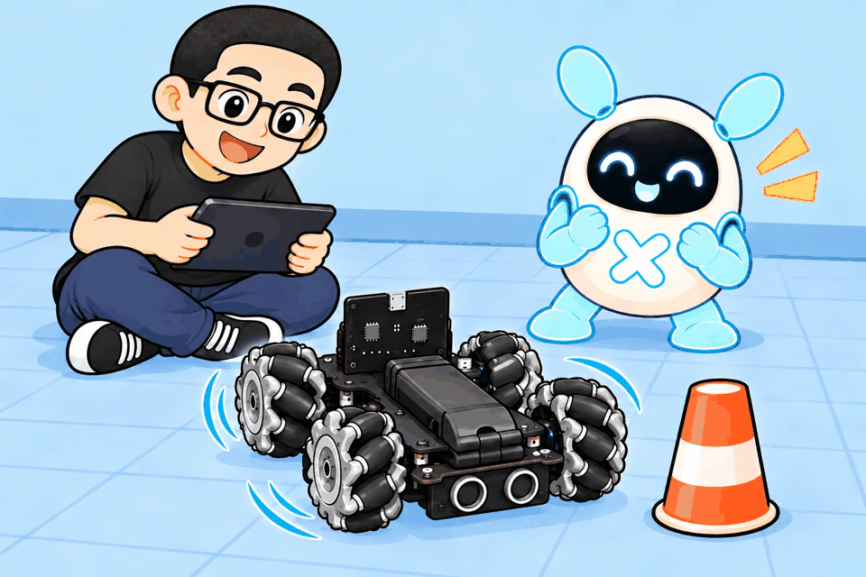
1교시 · 12/16
미션 1 · 멈추지 않는 포니봇
목표: A 버튼을 누르면 앞으로 15cm 넘게 갔다가 스스로 멈추게 고쳐요
1
예상 → 블록 고쳐 실행 → 로봇이 한 일로 자동 확인
2
웹 슬라이드의 [미션 시작]을 눌러요
sim/?kit=ponybot&mission=p1-go-stop
3
팁
시뮬레이터가 판정해요. 통과한 뒤 실물 포니봇으로 다시 확인해요.
Notes:
[미션 1 6분] 발문: 그대로 실행하면 포니봇은 어떻게 될까요? 왜 그렇게 생각했나요? / 예상 답: 조금 가다 멈출 것 같아요, 계속 갈 것 같아요 / 진행: ① 예상 고르기 ② 그대로 실행해 멈추지 않는 것을 확인 ③ 블록을 고쳐 다시 실행. 확인 칸 4개에 모두 ✓ 가 생기면 통과입니다. 막힌 모둠은 도움말을 한 단계씩 엽니다(3단계까지). 통과한 모둠은 일시중지 숫자를 바꿔 멈추는 위치가 어떻게 달라지는지 봅니다. / 주의: 답 블록을 먼저 보여 주지 않습니다. '멈추지 않는 것'을 직접 보는 것이 핵심입니다. 통과 기록은 그 컴퓨터에만 남습니다.

Slide 13
1교시 · 13/16
미션 2 · 게걸음으로 비키기
목표: 몸은 앞을 본 채로 오른쪽 옆으로 15cm 넘게 가서 멈춰요
1
예상 → 블록 고쳐 실행 → 로봇이 한 일로 자동 확인
2
웹 슬라이드의 [미션 시작]을 눌러요
sim/?kit=ponybot&mission=p1-crab
3
팁
시뮬레이터가 판정해요. 통과한 뒤 실물 포니봇으로 다시 확인해요.
Notes:
[미션 2 5분] 발문: 방향 화살표 하나만 바꿨는데 움직임이 왜 이렇게 달라졌을까요? / 예상 답: 바퀴가 도는 방향이 달라져서요, 메카넘 바퀴라서요 / 진행: 앞 장에서 한 예상을 떠올리게 한 뒤 실행합니다. 확인 칸의 '몸 방향은 그대로'와 '앞으로는 거의 안 가기'가 무엇을 재는지 설명합니다. 통과하면 2D 화면의 지나간 자리(파란 선)를 보고 옆으로 간 것을 확인합니다. / 주의: 제자리 돌기 블록(포니봇 ↷ 방향 이동)을 쓰면 몸 방향 ✓ 가 사라집니다. 실물에서 → 방향이 정말 오른쪽인지는 아직 확인하지 않았습니다(실물 확인 항목).

Slide 14
1교시 · 14/16
도전 · 네모 한 바퀴
목표: 몸을 돌리지 않고 네모를 그려 출발한 자리로 돌아와 멈춰요
1
예상 → 블록 고쳐 실행 → 로봇이 한 일로 자동 확인
2
웹 슬라이드의 [미션 시작]을 눌러요
sim/?kit=ponybot&mission=p1-square
3
팁
시뮬레이터가 판정해요. 통과한 뒤 실물 포니봇으로 다시 확인해요.
Notes:
[도전 3분] 발문: 네 변을 같은 시간씩 가면 왜 제자리로 돌아올까요? / 예상 답: 간 만큼 되돌아와서요, 반대 방향이라서요 / 진행: 미션 1·2를 통과한 모둠만 도전합니다. 아직 미션 중인 모둠은 그대로 이어 갑니다. 통과한 모둠에게는 '같은 묶음이 몇 번 되풀이되었는지' 세어 보게 합니다. / 주의: 모든 모둠이 통과할 필요는 없습니다. 시간이 되면 멈추고 다음 장으로 넘어갑니다.

Slide 15
1교시 · 15/16
실물 포니봇으로 다시 확인
미션 1 코드를 [다운로드]해 마이크로비트에 넣어요
1
전원을 끄고 포니봇에 꽂은 뒤 켜요
2
바닥에서 A 버튼 — 시뮬레이터와 같은 곳에서 멈추나요?
3
팁
시뮬레이터와 실물이 다르면 그 차이를 적어요. 그것도 중요한 발견이에요.
Notes:
[실물 확인 4분] 발문: 시뮬레이터에서 통과한 코드가 실물에서도 똑같이 움직일까요? / 예상 답: 똑같을 것 같아요, 바닥이 미끄러워서 다를 것 같아요 / 진행: 미션 1을 통과한 코드를 편집기 아래 [다운로드]로 받아 마이크로비트에 넣습니다. 바닥에서 A 버튼을 눌러 멈춘 위치를 자로 재고 시뮬레이터의 거리와 비교해 적습니다. 내려받기와 꽂기는 한 모둠씩 교사가 확인합니다. / 주의: 시뮬레이터는 추정 모델이라 실물 속도·거리와 다를 수 있습니다(실물 미검증). 충전 전용 케이블이면 MICROBIT 드라이브가 안 보입니다. 꽂기·빼기는 전원을 끈 상태에서, 움직이는 시험은 교사 신호 뒤에 합니다.

Slide 16
1교시 · 16/16
오늘의 핵심
1
피지컬 AI는 눈으로 보고, 뇌로 판단하고, 몸으로 움직여요
2
로봇은 시킨 일만 해요 — "멈춰"도 알려 줘야 멈춰요
3
예상하고 → 실행하고 → 비교하면 왜 그런지 알 수 있어요
4
다음 경기장: 포니봇이 "보고" 스스로 멈추게 해 봐요
Notes:
[정리 2분] 발문: 오늘 내 예상이 틀렸던 순간이 있었나요? 그때 무엇을 알게 되었나요? / 예상 답: 포니봇이 안 멈췄어요, 멈추라고 안 해서였어요 / 진행: 모둠별로 통과한 미션 수를 손가락으로 들어 보게 하고, 예상이 틀렸던 경험을 한두 명이 말합니다. 출구 질문(활동지 2쪽 3번)을 씁니다. 예상이 틀린 것은 실패가 아니라 배운 것이라고 정리합니다. / 주의: 통과 개수로 모둠을 비교하지 않습니다. 다음 시간에는 거리센서로 '보고' 멈추는 규칙을 만든다고 예고합니다.

Slide 17
규칙으로 반응하기
4차시 기본형 포니봇판 · 2교시
Notes:
[시작 0분] 발문: 표지의 로봇 앞에 장애물이 있다면 어떻게 해야 할까요? / 예상 답: 멈춰야 해요, 피해서 가야 해요 / 진행: 배부 전 화면만 띄웁니다. 교사는 수업 전에 02 예제를 모둠 마이크로비트에 미리 넣어 두는 것을 권장합니다(배부 시간 안에 다운로드가 어렵습니다). / 주의: 포니봇과 마이크로비트는 시작 신호 뒤에 나눠 줍니다.

Slide 18
2교시 · 2/11
오늘의 목표
포니봇의 눈(거리센서)이 알려 주는 숫자를 읽어요
1
"만약 가까우면 멈춰요" 규칙을 만들어요
2
규칙대로만 움직이는 로봇의 한계를 말해요
3
Notes:
[목표 1분] 발문: '만약 가까우면 멈춰요'에서 '가까우면'은 어떻게 알 수 있을까요? / 예상 답: 거리센서 숫자를 보고 알 수 있어요 / 진행: 목표를 함께 읽습니다. 안전 약속 포스터를 다시 가리킵니다(속도는 선생님이 정한 값, 바닥이나 울타리 안에서만). / 주의: 목표는 수업 끝 자기 점검과 이어진다고 알려 줍니다.

Slide 19

2교시 · 3/11
벽에 부딪히지 않으려면?
?
로봇에게 무엇이 필요할까?
Notes:
[도입 3분] 발문: 로봇이 벽에 부딪히지 않으려면 무엇이 필요할까요? / 예상 답: 벽이 있는 걸 알아야 해요(눈), 가까우면 멈추라는 명령 / 진행: 1교시의 눈·뇌·몸과 연결합니다. 칠판에 눈·뇌 두 칸을 그려 정리합니다. / 주의: 답에 눈(센서)과 멈추라는 규칙이 모두 나오도록 이끕니다.

Slide 20
2교시 · 4/11
거리센서 규칙
눈
거리센서: 앞 물체까지 거리
뇌
만약 가까우면 … 아니면 …
몸
멈추고 화면 경고 / 앞으로 가기
사람이 정한 기준값 → 가까움 / 멂
거리 0 또는 500 = 못 읽음 → 안전하게 멈춰요
Notes:
[개념 3분] 발문: 거리센서가 가까움을 알려 주면 포니봇은 어떻게 움직이나요? / 예상 답: 뇌가 '가까우면 멈춰'라고 판단하고, 몸이 멈춰요 / 진행: '조건문 = 만약 ~라면'을 한 문장으로 말하게 합니다. 02 예제는 거리가 0이거나 500 이상이면 '못 읽음'으로 보고 멈춥니다. / 주의: 포니봇 거리센서는 반사가 안 오면 0이 아니라 500(최댓값)을 돌려줍니다. 500을 '아주 멀다'로 읽으면 계속 달리니 꼭 강조하세요. 센서는 앞쪽 물체만 보고 책상 끝은 못 봅니다.

Slide 21
2교시 · 5/11
멈춘 상태에서 거리 보기
1
포니봇 화면의 CM 숫자를 봐요
A 버튼을 누르기 전, 달리지 않아요
2
손을 앞에서 가까이 · 멀리
3
"가깝다"고 느끼는 숫자를 적어요
활동지에 기록
로봇은 움직이지 않아요. 손만 움직여요!
Notes:
[거리 보기 5분] 발문: 손을 가까이 했을 때 화면의 숫자는 어떻게 바뀌었나요? / 예상 답: 숫자가 작아져요, 멀리 하면 커져요 / 진행: 02 예제가 든 포니봇을 바닥에 두고 A 버튼은 누르지 않습니다. 달리지 않는 동안에도 포니봇 화면에 CM 숫자가 계속 보입니다. 손을 앞에서 가까이 멀리 움직이며 '가깝다'고 느끼는 숫자를 기록합니다. / 주의: 손바닥을 센서 정면에 평평하게 댑니다. 비스듬하거나 반사가 약하면 500이 나올 수 있으니 손 위치를 바꿔 다시 잽니다.

Slide 22
2교시 · 6/11
우리 모둠 기록
손이 아주 가까울 때
화면 CM: ____ 활동지에 적기
1
"가깝다"고 느끼는 순간
CM: ____ 우리 모둠 기준
2
아무것도 없을 때
500이면 못 읽은 거예요
3
Notes:
[기록하기 3분] 발문: 가까움 기준을 너무 작게 정하면 어떻게 될까요? / 예상 답: 너무 작으면 부딪히기 직전에 멈추고, 너무 크면 자꾸 멈춰요 / 진행: 모둠이 '가깝다'고 느끼는 숫자를 2~3번 재어 보고 비슷한 숫자를 고릅니다. 앞에 아무것도 없을 때 나오는 숫자도 기록하게 합니다. / 주의: 모둠마다 숫자가 달라도 괜찮습니다. 아무것도 없을 때 500이 나오는 것은 못 읽었다는 뜻이며, 예제 02는 이때 NO SIGNL을 띄우고 멈춥니다.

Slide 23
2교시 · 7/11
"가까움" 기준값 바꾸기
예제 "2. 규칙으로 반응하기 (거리)"를 불러와요
1
"가까움기준" 숫자를 우리 모둠 값으로 바꿔요
2
오른쪽에서 A 버튼으로 출발해 책(벽) 앞에서 멈추는 곳을 봐요
3
팁
바꾸는 것은 기준값 숫자 하나예요. 속도와 "500이면 멈춤"은 그대로! 같은 값이 포니봇 실물에서도 맞는지 다시 확인해요.
Notes:
[기준값 6분] 발문: '가까움 기준' 숫자를 바꾸면 포니봇의 어떤 점이 달라질까요? / 예상 답: 가까움으로 보는 거리가 달라져서 멈추는 위치가 달라져요 / 진행: [예제 고르기]에서 02 예제를 불러와 [이 코드로 바꾸기]를 누릅니다. 모둠은 가까움기준 숫자 한 개만 바꾸고, 오른쪽 장면의 책(벽) 앞에서 멈추는 위치를 비교합니다. 필요하면 [다운로드]해 실물에서 같은 값으로 다시 확인합니다. / 주의: 속도 숫자와 '0 또는 500 이상이면 멈춤' 블록은 건드리지 않게 합니다. 지웠으면 예제를 다시 불러옵니다. 20은 예시 값이며 실물로 정합니다.

Slide 24
2교시 · 8/11
포니봇에게 보내고 달려 보기
마이크로비트를 포니봇에 꽂고 켜요
1
바닥에서 앞에 상자를 두고 A 버튼 → 출발, 또 누르면 멈춰요
2
가까우면 TOO NEAR가 뜨며 멈추는지 봐요
3
팁
위험하면 B 버튼 또는 전원 스위치! 화면에 NO SIGNL = 거리를 못 읽었어요.
Notes:
[달리기 시험 8분] 발문: 기준값을 크게 하면 어디에서 멈췄나요? / 예상 답: 기준을 크게 하면 더 멀리에서 멈췄어요 / 진행: 모둠별로 돌아가며 한 모둠씩 바닥 구역에서 시험합니다. 앞쪽에 벽이나 상자를 두고 A 버튼으로 출발·멈춤을 해 봅니다. 기준을 바꾼 효과(더 일찍·늦게 멈춤)를 관찰지에 기록합니다. / 주의: 앞에 아무것도 없어 500이 읽히면 NO SIGNL로 멈춥니다(정상). 멈추는 위치는 속도와 바닥에 따라 달라지니 실물로 확인합니다. 켜자마자 달리지 않고 A 버튼으로 시작합니다.

Slide 25
2교시 · 9/11
안전 규칙이 지켜지는 곳
달리기는 바닥이나 울타리 안에서만
센서는 책상 끝을 못 봐요
1
0이거나 500이면 멈춰요
500은 못 읽었다는 뜻이에요
2
속도는 선생님이 정한 값
예제의 숫자는 예시예요
3
Notes:
[안전 규칙 2분] 발문: 거리센서가 못 읽으면 로봇은 왜 멈추게 했을까요? / 예상 답: 모르면 위험하니까 / 진행: 세 안전 장치가 코드의 어느 블록에 들어 있는지 짚어 줍니다. / 주의: 속도 숫자는 교사가 실물로 정한 정책 값입니다(예제 80과 가까움 20은 예시). 안전 블록을 지우지 않도록 다시 강조합니다.

Slide 26
2교시 · 10/11
규칙만으로 그림도 알아볼 수 있을까?
?
이 로봇은 사람이 정한 규칙대로만 움직여요
빨강·노랑·초록 카드를 다르게 움직이게 하는 규칙은? 땅콩·우유 그림이라면?
Notes:
[생각 열기 4분] 발문: 빨강·노랑·초록 카드를 보고 다르게 움직이게 하는 규칙은 뭘까요? 그림 카드(땅콩·우유)라면요? / 예상 답: 색을 읽는 규칙, 그림은 규칙으로 쓰기 어려워요 / 진행: 학생이 '색값(RGB) 규칙으로 가능하다'고 하면 칭찬하고 "그럼 땅콩 그림과 우유 그림은?"으로 잇습니다. 답을 정하지 말고 다음 시간으로 넘깁니다. 활동지 B의 규칙 열은 다음 시간에 완성합니다. / 주의: 포니봇에는 색깔센서가 있지만 이 수업에서는 쓰지 않습니다. 학생 답은 칠판에 적어 둡니다.

Slide 27
2교시 · 11/11
오늘의 핵심
1
거리센서가 보고, 규칙이 판단해요
2
기준값은 사람이 정해요
3
규칙은 정한 것만 잘해요. 그림을 알아보기는 어려워요
4
다음 시간: 보여 주면서 가르쳐요(AI)
Notes:
[정리 5분] 발문: 포니봇의 규칙을 정한 것은 로봇일까요, 사람일까요? / 예상 답: 사람이 기준값을 정했어요 / 진행: 소리 내어 읽습니다. 전원 끄기·마이크로비트 분리·라벨 확인. 다음 차시에 쓸 마이크로비트(03)를 꺼내 두게 합니다. / 주의: 정답을 외우게 하지 말고 이유를 말하게 합니다.

Slide 28
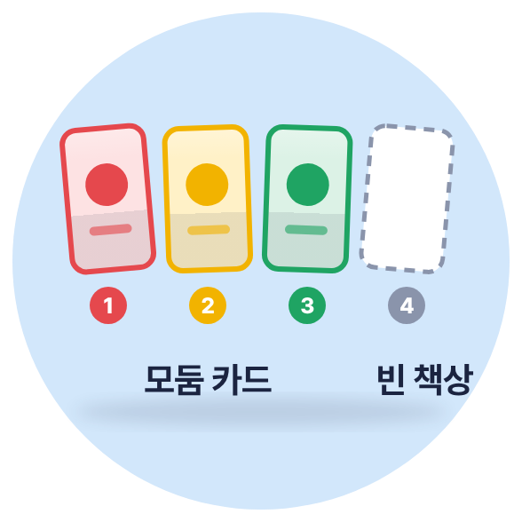
배워서 반응하기
4차시 기본형 포니봇판 · 3교시
Notes:
[시작 0분] 발문: 표지의 그림 카드를 보여 주면 포니봇이 어떻게 움직일까요? / 예상 답: 멈춰요, 카드 색에 따라 다르게 움직여요 / 진행: 수업 전 모든 PC에서 AI 브리지(?kit=ponybot)가 'AI 준비 완료'인지 확인합니다. 포니봇용(03번 프로그램)과 컴퓨터용(00번 수신기 프로그램) 마이크로비트의 모둠번호를 맞춰 둡니다. 색 카드는 컬러 인쇄본. / 주의: 포니봇과 마이크로비트는 시작 신호 뒤에 나눠 줍니다.

Slide 29
3교시 · 2/12
오늘의 목표
AI에게 예시 사진을 보여 주며 가르쳐요
1
AI 결과로 포니봇을 움직여요
2
규칙 로봇과 AI 로봇의 차이를 표로 정리해요
3
Notes:
[준비 3분] 발문: AI에게 무엇을 보여 주면 포니봇이 움직일까요? / 예상 답: 빨강·노랑·초록 카드 사진을 보여 줘요 / 진행: 포니봇의 마이크로비트에 03번 프로그램 꽂기(켜면 화면에 GROUP과 모둠번호), PC에 USB 마이크로비트 꽂기(B+모둠번호), AI 브리지 열기 https://microbit-bridge.netlify.app/ai.html?kit=ponybot / 주의: 두 마이크로비트의 모둠번호가 같아야 합니다. 안전 약속과 멈추는 방법을 다시 확인합니다. 공식 스마트폰 앱(블루투스)은 켜지 않습니다.

Slide 30
3교시 · 3/12
그림도 규칙으로 알아볼 수 있을까?
?
그림을 규칙으로 설명하기 어렵다면?
보여 주며 가르치면 어떨까요?
Notes:
[연결 3분] 발문: 땅콩 그림과 우유 그림을 규칙으로 설명할 수 있을까요? / 예상 답: 어려워요, 너무 많아요 / 진행: "사람도 그림을 보며 배웠죠. AI에게도 예시를 보여 주며 가르쳐 봐요"라고 잇습니다. / 주의: 답은 열어 두고, '보여 주며 가르치기'가 오늘 쓸 방법이라고 알려 줍니다.

Slide 31
3교시 · 4/12
이렇게 연결돼요
눈
뇌
USB
몸
웹캠
카드를 봐요
AI 브리지
카드 알아보기
마이크로비트
전파로 번호 보내기
포니봇
행동하기
초록 카드 → 3번 → 무선으로 번호 보내기 → 포니봇 출발
Notes:
[연결 이해 4분] 발문: AI 브리지에서 포니봇까지, 중간에 무엇을 거치나요? / 예상 답: 마이크로비트, 라디오 / 진행: 칠판에 같은 그림을 그리며 설명합니다. "초록 카드를 보면 AI가 3번이라고 정하고, USB 마이크로비트가 3을 무선으로 보내요" / 주의: 화살표를 손가락으로 따라가며 선 없이 전파로 간다는 점을 확인합니다. 칠판 그림은 눈 파랑·뇌 주황·몸 초록으로 같게 그립니다. 마이크로비트는 블루투스와 라디오를 동시에 쓸 수 없으므로 공식 앱과 섞지 않습니다.

Slide 32
3교시 · 5/12
모둠 역할
카
컴
로
기
카드 담당
컴퓨터 담당
로봇 담당
기록 담당
카메라 앞에 카드 보여 주기
사진 모으기 · ■ 멈춤
위험하면 멈추기 (B 버튼·전원)
활동지에 결과 쓰기
3명 모둠은 카드 담당이 기록도 함께해요
Notes:
[역할 정하기 2분] 발문: 카드 담당과 로봇 담당은 각각 어떤 일을 하나요? / 예상 답: 카드 담당은 카메라 앞에 카드를 보여 주고, 로봇 담당은 위험하면 멈춰요 / 진행: 역할을 정하고, 4교시에서는 역할을 바꿔 해 보자고 예고합니다. / 주의: 카메라에는 카드와 물건만 비춥니다. 얼굴이 나오지 않게 합니다. 로봇 담당이 B 버튼을 누를 수 있는지(A·B 가림)는 실물로 확인하고, 안 눌리면 전원 스위치로 멈춥니다.

Slide 33
3교시 · 6/12
포니봇 화면에 모둠 번호가 떠요
1
포니봇을 켜면 화면에 GROUP과 번호가 떠요
2
마이크로비트에는 R과 번호가 지나가요
3
컴퓨터 쪽 마이크로비트는 B와 번호
세 곳의 번호가 모두 같아야 해요
번호가 같아야 짝이 돼요
Notes:
[번호 맞추기 2분] 발문: 컴퓨터에 꽂은 마이크로비트의 번호와 포니봇 화면의 번호가 같은가요? / 예상 답: 네, 둘 다 3번이에요. 다르면 짝이 안 맞아요 / 진행: 포니봇을 켜면 화면에 GROUP과 모둠번호가 나오고, 마이크로비트 LED에는 R3처럼 번호가 흘러갑니다. 컴퓨터 쪽 마이크로비트는 켤 때 B3처럼 흘러갑니다. 두 숫자를 모둠이 함께 소리 내어 읽고, 같으면 AI 브리지 화면을 엽니다. / 주의: 번호가 다르면 옆 모둠 포니봇이 움직입니다. 수업 전에 두 코드 맨 위 모둠번호를 같은 숫자로 넣어 라벨을 붙여 둡니다.

Slide 34

3교시 · 7/12
1단계: AI 가르치기
빨강·노랑·초록·배경 순서로
종류마다 20장 이상
카드를 움직이고 기울이며 꾹 누르기
사진 모으는 동안 포니봇은 멈춰 있어요(정상)
Notes:
[학습 8분] 발문: 사진을 다양하게 모으면 왜 좋을까요? / 예상 답: 여러 모양을 알게 돼요 / 진행: 배경은 아무것도 없는 빈 책상입니다. 꾹 누르면 1초에 4장씩 모입니다. 빨강·노랑·초록·배경 순서로 모읍니다. / 주의: 같은 자세로만 모으면 AI가 쉽게 헷갈립니다. 종류별 수가 크게 다르면 한쪽으로 쏠림 경고가 뜹니다. 사진을 모으는 동안 포니봇은 멈춰 있습니다(정상).

Slide 35

3교시 · 8/12
2단계: 포니봇에게 보내기
1
빨강
멈추고 "RED STOP"
2
노랑
멈춰서 기다려
3
초록
출발! 앞이 막히면 멈춰요
4
배경
멈춤
Notes:
[시험 6분] 발문: 초록 카드를 보여 주면 포니봇은 어떻게 움직여야 할까요? / 예상 답: 천천히 출발해요 / 진행: [USB 마이크로비트 연결] 버튼을 누르고 목록에서 마이크로비트를 고릅니다. 카드를 바꿔 가며 반응을 확인합니다. 포니봇 화면에 RED STOP, YELLOW WAIT, GREEN GO가 뜹니다. / 주의: 03 예제는 초록이어도 앞이 가깝거나 거리를 못 읽으면(0 또는 500 이상) BLOCKED로 멈춥니다. 앞에 아무것도 없으면 500이 읽혀 안 가니 앞쪽에 상자를 둡니다. 포니봇은 바닥이나 울타리 안에서만 시험합니다.

Slide 36
3교시 · 9/12
멈추는 방법 3가지
1
화면 [■ 멈춤] 또는 Esc
2
마이크로비트 B 버튼
화면에 LOCK, 다시 누르면 풀려요
3
포니봇 전원 스위치
신호가 2초 끊기면 포니봇이 스스로 멈춰요
Notes:
[안전 2분] 발문: 왜 멈추는 방법이 여러 개 필요할까요? / 예상 답: 하나가 안 될 수 있어서 / 진행: 세 가지를 모둠마다 한 번씩 연습합니다. B 버튼을 누르면 마이크로비트에 X가 뜨고 포니봇 화면에 LOCK이 뜹니다. 다시 누르면 풀립니다. / 주의: B 버튼이 손으로 눌리는지는 실물 점검 항목입니다. 안 눌리면 전원 스위치와 화면 [■ 멈춤]을 기본으로 연습합니다. 컴퓨터에 꽂은 마이크로비트의 버튼은 손에 있어 누를 수 있습니다.

Slide 37

3교시 · 10/12
AI를 헷갈리게 해 봐요
AI의 대답: 노랑 100%
진짜 카드: 처음 보는 주황
100%라도 틀릴 수 있어요
Notes:
[헷갈리기 3분] 발문: AI가 100%라고 했는데 틀렸어요. 왜 그럴까요? / 예상 답: 주황을 배운 적이 없어서, 노랑과 비슷해서 / 진행: 교사 지식: 확신 %는 '맞을 확률'이 아니라 AI가 자신 있어 하는 정도입니다. 가리거나 어두우면 '잘 모르겠어요'가 떠 멈추는 경우가 많습니다. 예상을 먼저 말하고 실험합니다. 주황 카드 보여 주기, 카드 반쯤 가리기, 불 어둡게 하기를 차례로 해 봅니다. / 주의: 실험할 때도 포니봇 앞을 비워 두고 멈춤 담당을 지킵니다.

Slide 38
3교시 · 11/12
활동지 B: 규칙 로봇 vs AI 로봇
누가 기준을 정했나?
규칙: 사람이 숫자(기준값) / AI: 사람이 고른 사진과 이름표
1
무엇을 잘하나?
규칙: 정한 것(거리) / AI: 보여 준 것(그림)
2
언제 틀리나?
규칙: 기준을 잘못 정하면 / AI: 처음 보는 것·사진이 부족할 때
3
Notes:
[비교표 4분] 발문: 규칙 로봇과 AI 로봇은 '누가 기준을 정했나?'가 어떻게 다른가요? / 예상 답: 규칙은 사람이 숫자로 정하고, AI는 사람이 고른 사진과 이름표로 배워요 / 진행: 교사용: 두 방식 모두 사람의 선택이 들어갑니다(규칙은 기준값, AI는 어떤 사진을 어떤 이름으로 보여 줄지). 모둠이 활동지 B(4쪽)의 빈 칸을 먼저 쓰고, 이 화면으로 확인합니다. / 주의: 화면 오른쪽 글은 예시이므로 모둠이 먼저 쓴 말을 우선합니다. 두 방식 모두 사람의 선택이 들어간다는 점으로 마무리합니다.

Slide 39
3교시 · 12/12
오늘의 핵심
1
AI는 보여 준 예시(데이터)로 배워요
2
처음 보는 것도 아는 것 중 하나로 자신 있게 틀릴 수 있어요
3
그래서 사람의 확인과 멈춤 장치가 필요해요
4
다음 시간: 우리 모둠 AI 포니봇을 만들어요
Notes:
[정리 3분] 발문: AI가 틀릴 수 있다면 우리는 무엇을 준비해야 할까요? / 예상 답: 멈춤 장치와 사람의 확인이요 / 진행: 소리 내어 읽습니다. AI 브리지 [모두 지우기], 포니봇 전원 끄기. 3교시 마지막에 4교시 주제 후보를 안내하면 좋습니다. / 주의: 정답을 외우게 하지 말고 이유를 말하게 합니다.

Slide 40
우리 모둠 AI 포니봇
4차시 기본형 포니봇판 · 4교시
Notes:
[시작 0분] 발문: 표지 속 로봇처럼 우리 모둠 포니봇은 누구를 도울 수 있을까요? / 예상 답: 알레르기가 있는 친구, 길을 찾기 어려운 사람이요 / 진행: 모둠 주제용 그림 카드와 학생 물건을 준비합니다. 포니봇 마이크로비트에는 04 틀을 미리 넣어 두거나 학생이 시뮬레이터에서 04 틀을 불러와 [다운로드]합니다. AI 브리지가 'AI 준비 완료'인지 확인합니다. / 주의: 포니봇과 마이크로비트는 시작 신호 뒤에 나눠 줍니다.

Slide 41
4교시 · 2/13
오늘의 목표
문제를 고르고 AI 포니봇을 설계해요
1
카드를 학습시키고 행동을 코딩해요
2
AI가 틀릴 때를 생각하고 안전하게 만들어요
3
Notes:
[목표 1분] 발문: 오늘 AI 포니봇을 만들 때 가장 먼저 할 일은 무엇일까요? / 예상 답: 도울 문제를 고르고 설계표를 쓰는 일이요 / 진행: 목표를 읽습니다. 오늘은 활동지 C(설계표)가 중심입니다. 모둠 역할을 3교시와 바꿔서 해 보도록 안내합니다. / 주의: 목표는 수업 끝 자기 점검과 이어진다고 알려 줍니다.

Slide 42
4교시 · 3/13
문제 고르기 (모둠 주제)
급식 알레르기 탐지 포니봇
교실 도우미 포니봇
내 물건 알아보는 포니봇
위험 알림 포니봇
땅콩 그림 · 우유 그림 · 안전한 음식 그림
손바닥 펴기 · 정리 시간 카드 · 쉬는 시간 카드
내 필통 · 친구 필통 · 지우개
위험 표지 · 미끄럼 주의 · 안전 표지
사람 얼굴은 학습하지 않아요. 손만 비춰요
Notes:
[문제 고르기 3분] 발문: 네 가지 주제 중 우리 모둠이 돕고 싶은 사람은 누구인가요? / 예상 답: 알레르기가 있는 친구요, 정리 시간에 힘든 친구요 / 진행: 모둠이 4개 중 한 주제를 고르고 그림 카드를 받습니다(같은 주제가 겹쳐도 됩니다). 04 틀의 머리 주석에 교실 배달, 분리수거 도우미, 길 안내 예시도 있어 옆으로 이동하는 주제로 바꿔도 됩니다. / 주의: 얼굴·친구 맞이 주제는 금지합니다. '손바닥 펴기'는 카메라에 손만 보이게 합니다. 학생 물건 주제는 개인 물건을 다루므로 예의를 지키도록 합니다.

Slide 43
4교시 · 4/13
설계표 예시: 급식 알레르기 탐지 포니봇
1
땅콩 그림
멈추고 DANGER + X (위험!)
2
우유 그림
멈추고 CHECK (확인!)
3
안전한 음식 그림
옆으로 조금 + 하트 (안심)
4
배경 (빈 책상)
가만히 기다리기 (기본)
Notes:
[설계 3분] 발문: AI가 무엇을 보면, 포니봇은 무엇을 하나요? 왜 그렇게 정했나요? / 예상 답: 위험하면 알려 주려고, 안전하면 안심시키려고 / 진행: 예시는 하나의 보기일 뿐이며, 모둠은 자기 주제로 활동지 C를 채웁니다. 포니봇 화면은 영문·숫자만 나오므로 DANGER, CHECK 같은 짧은 영어를 씁니다. 4번은 항상 배경 → 기다리기입니다. / 주의: 예시를 그대로 베끼지 않도록 '우리 주제라면?'을 되묻습니다. 소리·몸통 불빛은 포니봇에 없으니 행동은 이동 방향, 화면 글자, 마이크로비트 아이콘으로만 정합니다.

Slide 44
4교시 · 5/13
활동지 C: 설계표 쓰기
1
돕고 싶은 사람·상황을 한 줄로
2
번호 1~3: AI가 보는 것 → 포니봇 행동 → 왜?
행동 = 이동 방향 · 화면 글자(영문·숫자) · 마이크로비트 아이콘
3
번호 4는 배경 → 기다리기
4
코드 스케치 3질문과 "틀리면 어떻게?"까지
Notes:
[설계표 쓰기 6분] 발문: 설계표의 '왜?' 칸에는 무엇을 쓰면 좋을까요? / 예상 답: 그 행동이 도와줄 사람이나 상황이요 / 진행: 기록 담당이 쓰고 모둠이 함께 의견을 모읍니다. 코드 스케치 3질문(순서·블록·'만약 ~라면' 나누기)은 1·2교시 활동과 연결합니다. "순서는 1교시, 만약~라면은 2교시" / 주의: 움직이는 행동은 짧게(1초 이내) 하고 속도는 선생님이 정한 값으로 합니다. 빨리 끝난 모둠은 '틀리면 안전하게'를 구체적으로 쓰게 합니다(예: 알레르기 그림을 못 알아보면 선생님께 물어보기).

Slide 45
4교시 · 6/13
AI에게 모둠 카드 가르치기
1·2·3 = 모둠 카드, 4 = 빈 책상
종류마다 20장 이상, 움직이며
카드만 비춰요(얼굴 안 나오게)
3교시와 같아요. 이번에는 우리 카드예요
Notes:
[AI 학습 4분] 발문: 3교시와 달리 오늘 AI에게 가르칠 카드는 무엇인가요? / 예상 답: 우리 모둠이 고른 주제의 그림 카드요 / 진행: 3교시에서 한 방법을 떠올리며 모둠이 카드를 학습합니다. 배경도 꼭 포함합니다. 사진을 모은 뒤 [USB 마이크로비트 연결]을 누릅니다. / 주의: 포니봇은 학습 중 멈춰 있습니다(정상). 카드와 물건만 비추고 얼굴이 나오지 않게 합니다.

Slide 46
4교시 · 7/13
코딩 전에: 포니봇 화면의 번호 확인
1
포니봇을 켜면 화면에 GROUP과 번호가 떠요
2
컴퓨터 쪽 마이크로비트 번호도 같게!
3
코드 맨 위의 모둠번호 숫자도 같게!
번호가 같아야 짝이 돼요
Notes:
[번호 확인 2분] 발문: 코딩을 시작하기 전에 두 마이크로비트의 번호부터 확인하는 까닭은 무엇일까요? / 예상 답: 번호가 다르면 다른 모둠 포니봇이 움직여서요 / 진행: 오늘은 포니봇 마이크로비트에 04 틀을 넣으므로 번호가 라벨과 같은지 다시 봅니다. 포니봇 화면의 GROUP 번호와 컴퓨터 쪽 B 번호를 짝끼리 읽어 확인한 뒤 코딩으로 넘어갑니다. / 주의: 04 틀 맨 위의 모둠번호 숫자도 같게 바꿔야 합니다. 번호가 겹치는 모둠은 번호를 새로 정합니다.

Slide 47
4교시 · 8/13
행동 코딩: 틀의 빈칸 채우기
예제 "4. 우리 모둠 AI 포니봇(틀)"을 불러와요
1
"번호 = 1·2·3" 안의 행동을 설계표대로 바꿔요
2
모둠번호를 우리 번호로 바꾸고 시험한 뒤 [다운로드]해요
3
팁
행동 블록만 바꿔요! 안전 블록(2초 감시·B 버튼 잠금)은 그대로. 움직인 뒤에는 꼭 멈추기.
Notes:
[코딩 5분] 발문: 설계표 1번 줄의 행동을 만들려면 어느 블록을 고쳐야 할까요? / 예상 답: '번호 = 1' 안의 이동·화면·아이콘 블록이요 / 진행: [예제 고르기]에서 04 틀을 불러와 [이 코드로 바꾸기]를 누르고 번호에맞게행동하기 안의 1~3번 행동을 설계표에 맞게 바꿉니다. 틀에는 왼쪽 옆, 오른쪽 옆, 멈추고 하트 예시가 들어 있습니다. 화면 글자는 영문·숫자만 됩니다. 같은 컴퓨터에서 AI 브리지를 열어 두면 인식한 번호가 시뮬레이터 포니봇에 라디오처럼 전달되어 다운로드 전에 시험할 수 있습니다. / 주의: 04 틀에는 앞 거리를 확인하는 안전장치가 없으므로 움직이는 행동은 1초 이내로 하고 꼭 멈추기를 넣게 합니다. 안전 블록(2초 감시·B 버튼 잠금)을 지운 모둠은 틀을 다시 붙여 넣게 합니다.

Slide 48
4교시 · 9/13
시험하고 고쳐요
카드 보여 주기
AI 답 확인
포니봇 행동 보기
설계표와 같은가?
고치기
사진 더 모으기 또는 블록 바꾸기
처음으로 돌아가요
안 맞으면: AI 문제(사진) 인가 · 코드 문제(블록) 인가?
Notes:
[시험·고치기 3분] 발문: 틀렸을 때 AI 문제인지, 코드 문제인지 어떻게 알 수 있나요? / 예상 답: AI 화면의 답이 틀리면 사진 문제, 답은 맞는데 행동이 틀리면 코드 문제 / 진행: 시험 → 고치기를 한 번이라도 해 본 모둠은 활동지에 적습니다. / 주의: 포니봇은 바닥이나 울타리 안에서만 시험합니다. 실물에서 코드를 고치면 다운로드·재연결에 3~5분이 걸리니, 먼저 시뮬레이터에서 코드를 고쳐 보고 AI 사진 문제도 함께 점검합니다.

Slide 49
4교시 · 10/13
윤리 점검 3가지
사람 얼굴을 찍지 않았나?
AI가 틀리면 누가 확인하나?
틀렸을 때 위험하지 않게 멈추나?
Notes:
[윤리 점검 3분] 발문: AI가 틀리면 누가 확인하나요? 틀렸을 때 포니봇은 어떻게 멈추나요? / 예상 답: 선생님, 사람이 직접, B 버튼·■ 멈춤·2초 신호 끊김 / 진행: 모둠이 체크하고 활동지 C의 '틀리면 어떻게 안전하게?'를 완성합니다. ◎ 기준: 얼굴 미촬영, 오류 시 멈춤·사람 확인을 설계에 반영. / 주의: 전원을 끈 뒤에 정리하고, 빠진 모둠이 없는지 세어 봅니다.

Slide 50
4교시 · 11/13
모둠 시연
?
우리 모둠 AI 포니봇을 보여 줘요
한 모둠 1분: 주제 → 시연 → 칭찬 한마디
Notes:
[시연 5분] 발문: 다른 모둠 포니봇을 보고 칭찬할 점을 하나 찾아볼까요? / 예상 답: 카드를 가려도 안전하게 멈춘 점이 좋았어요 / 진행: 1분씩 시연합니다. 모든 번호를 한 번 보여 주고, 청중은 '좋았던 점'을 한 가지 말합니다(칭찬 한마디). / 주의: 시연 중 포니봇 주변을 비우고 멈춤 담당을 지정합니다. 시간이 부족하면 대표 3모둠 + 나머지는 교실 순회.

Slide 51
4교시 · 12/13
4교시를 마치며
1
규칙은 사람이 정한 숫자로, AI는 보여 준 예시로 움직여요
2
둘 다 사람의 선택이 들어가요
3
AI는 틀릴 수 있어서 멈춤 장치와 사람 확인이 필요해요
4
AI를 쓸 때 사람의 얼굴과 정보를 지켜요
Notes:
[정리 3분] 발문: 오늘 우리 모둠 포니봇에서 사람이 한 선택은 무엇이었나요? / 예상 답: 어떤 카드와 행동을 고를지, 틀릴 때 어떻게 멈출지요 / 진행: 소리 내어 읽습니다. 학생이 하나씩 '오늘 배운 것'을 말하게 해도 좋습니다. / 주의: 정답을 외우게 하지 말고 이유를 말하게 합니다.

Slide 52
4교시 · 13/13
마무리 정리
AI 브리지 [모두 지우기]
포니봇 전원 끄기
마이크로비트 분리·라벨 확인
포니봇 제자리에 두기 · 활동지 자기 점검
Notes:
[회수 2분] 발문: 마이크로비트 라벨이 우리 모둠 번호와 같은지 확인했나요? / 예상 답: 네, 전원 끄기와 제자리 두기까지 했어요 / 진행: 학습 데이터 지우기는 개인정보를 지키는 습관입니다. 교사 관찰 체크리스트(규칙 vs AI 차이 설명·조건문·라디오 제어·데이터 개선·윤리·안전)에 기록합니다. / 주의: 충전·보관 방법은 제품 안내와 교사 점검표에 따릅니다.

